Slide 1
فارمکوتراپي برای تداوی وابستگی با اوپوییدها

Slide 2
اوپوییدها
اوپویید یک اصطلاح عمومی بوده که تمام مواد مصنوعی و طبیعی زیر چتر آن قرار گرفته که از گیاه کوکنار بدست میایند

Slide 3
اوپوییدها
«اوپوییدها با پیوستن آخذه های اوپوییدی عمل میکنند٬ این آخذه ها در دماغ٬ نخاع شوکی٬‌ طرق معدی معایی و سایر اعضای بدن موقعیت دارند.
تاثیرات:
ادراک درد را کاهش میدهند
باعث تولید گیچی میگردند
گنگسیت روانی ایجاد میکنند
دلبدی٬ قضیت٬ و
انحطاط تنفسی بوجود میاورند
National Institute of Health (NIH). (2014). How do opioids affect the brain and body? Retrieved from http://www.drugabuse.gov/publications/research-reports/prescription-drugs/opioids/how-do-opioids-affect-brain-body

Slide 4
اوپوییدها چرا بسیار اعتیادزا اند؟
اجتناب از اعراض ترک اوپوییدها یکی از نیرومند ترین عوامل کشانیدن شخص به وابستگی و سلوک اعتیادگونه میباشد
اعراض ترک اوپوییدها بسیار ناخوش آیند اند٬ اما باعث تهدید حیات نمیگردند.
Seppala, M. (2010). Opioids and how they work. Prescription painkillers: History, pharmacology, and treatment. Center City, Minnesota: Hazelden.

Slide 5
مشکلات وابسته به صحت
بطور بلقوه مشکلات صحی متعدد مترافق با استفاده از اوپوییدها دیده میشود٬‌بشمول آسیبها به دماغ٬ قلب٬ ششها٬‌کبد٬‌ کلیه ها (آسیب دایمی میتواند در بعضی از واقعات دیده شده میتواند)
همچنان مرگ بعلت انحطاط تنفسی بوجود آمده میتواند.

Slide 6
دوز بلند اوپوییدها
دوز بلند میتواند در صورت بروز همزمان سه عرض شناساسی گردد. این سه عرض بنام «سه پایه دوز بلند» یاد میگردد و شامل:
حدقه سر سوزن مانند
ضیاع شعور
انحطاط تنفسی
World Heath Organization (WHO). (2014b). Information sheet on opioid overdose. Retrieved from http://www.who.int/substance_abuse/information-sheet/en/

Slide 7
ادویه استفاده شونده
میتادون و بوپرونورفین/نالوکسان ادویه جات معمول اند که برای سم زدایی اوپوییدها بکار میروند.
استفاده از آنها بطور گسترده منظم شده و ممکن توسط افراد آموزش دیده مراقبتهای اختصاصی صحی برای کنترول اعراض ترک توصیه گردند.
Substance Abuse and Mental Health Services Administration (SAMHSA). (2006a). Detoxification and substance abuse treatment: Treatment Improvement Protocol (TIP) 45. Retrieved from http://www.ncbi.nlm.nih.gov/books/NBK64109/

Slide 8
تعقیب، وقایه از عود و مراقبت دوامدار
تداوی برای وابستگی به اوپوییدها نه تنها در بر گیرنده ادویه مناسب میباشد
تداوی های مناسب رفتاری نیز برای آن در نظر گرفته شود٬ کونسلنگ و وقایه از عود نیز باید منحیث اقدامات در نظر گرفته شوند که برای نیازهای مشتری بطور انفرادی تهیه میگردند.
ادویه جات مخصوص در جریان پروسه MAT برای وابستگی با اوپوییدها بر اساس مرحله مشخص تداوی مشتری تفاوت میکند.
ادویه میتواند در هریکی از مرحل تداوی ممد واقع گردد٬ بشمول مرحله تداوم٬ مرحله وقایه از عود٬ و حتا در جریان مرحله مراقبتهای متداوم نیز کار آمد دارند.

Slide 9
به یاد داشته باشید
فقط افرادی مسلکی طبی با سند و آموزش خاص میتواند ادویه توضیح شده درین مودیول را تجویز کنند.
هر یکی از دوا ها برای هر کس مفید نیست و ممکن برای شناسایی ادویه به مشتری به شکل درست به وقت نیاز باشد.
تصامیم مربوط به تداوی٬‌بشمول ادویه جات باید به شکل انفرادی ترتیب گردند تا به بهترین شکل نیازهای مشتری را برآورده کنند.
MAT به تنهایی موثریت کامل نداشته٬ سایر شیوه های رفتاردرمانی و مدیریت قضیه نیز برای نگهداشت مریض در تداوی و شفایابی متداوم٬ نیاز است.

Slide 10
MAT برای وابستگی با اوپوییدها
ادویه جات اساسی ایکه منحیث بخش از برنامه MAT بکار میروند برای تداوی وابستگی با اوپوییدها طرح شده اند٬‌ بشمول:
    میتادون
    بوپرینورفین
    بوپرینورفین/نالوکسان٬ و
    نالترکسون
    مورفین با تاثیر طولانی

Slide 11
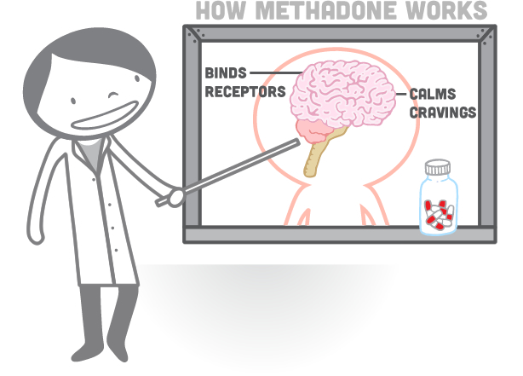
میتادون
Image retrieved from: https://www.samhsa.gov/medication-assisted-treatment/treatment/methadone

Slide 12
میتادون چگونه عمل میکند؟
میتادون در تداوی وابستگی با اوپوییدها موثر است٬ چون
    کرونگ وابسته با مواد مخدر را بهبود میبخشد
    اعراض ترک را که عوامل مهم در عود پنداشته میشوند٬ بهبود میبخشد
    نصف عمر طولانی داشت و به مراتب کمتر مکرر گرفته میشوند
    تاثیرات خوشی کاذب و مسکن مواد مخدر اوپوییدی را نهی کرده (فقط زمانیکه به دوز مناسب تطبیق گردد) و به شخص موقع میدهد تا در زندگی روزمره٬ بشمول تداوی به درستی سهیم گردد.
Strain, E., & Stitzer,M. (2005). The treatment of opioid dependence. Baltimore, MD: Johns Hopkins University Press.

Slide 13
میتادون چگونه عمل میکند؟
نصف عمر میتادون ۲۴ ساعت
    مهمترین تغییر درماتیک بین ۱ تا ۳ روز بعد از مرحله آغازین واقع میگردد. این مرحله ایست که تاثیر دوز نیاز به مشاهده مستقیم دارد.
مشتری نه تنها نیاز به ارزیابی هنگام ترک داشته٬ بلکه برای تسمم نیز باید مورد ارزیابی قرارگیرد

Slide 14
میتادون چگونه عمل میکند؟
مقادیر بیش از حد میتادون میتواند در کبد و جریان خون ذخیره شده و بطور دوامدار و آهسته بعد از دوز اولی جذب سیستمها گردد.
دوزهای بلندتر٬ برای مدت بیشتر ذخیره میگردند.

Slide 15
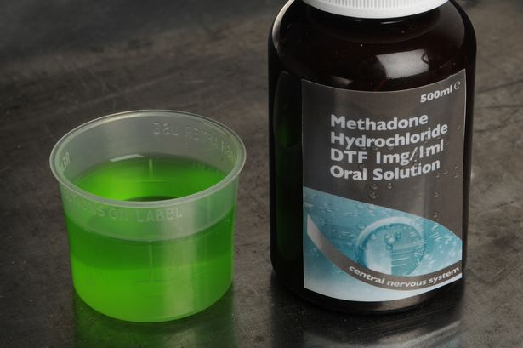
اشکال میتادون
میتادون به شکل فمی تطبیق شده و به انواع ذیل قابل دسترس اند:
    قرصها
    تابلیت
    محلول فمی
    مایع غلیظ شده
    پودر
Image retrieved from: http://www.thehealingway.net/methadone-work/

Slide 16
دوز میتادون
    سم زدایی- از ۱۰ ملی گرام تا ۲۰ ملی گرام آغاز شده و دوز اولیه نباید از ۳۰ ملی گرام تجاوز کند.
    سم زدایی کوتاه مدت- ۴۰ ملی گرام به دوزها تقسیم شده تا ثبات بدست آید. میتواند برای ۲ تا ۳ روز دوام کرده و متعاقبأ
    کمتر شود.
    دوز تداوم- معمولأ دوزهای ۶۰ تا ۱۲۰ ملی گرام بطور روزانه میتواند باعث ثابت شدن حالت کلینیک گردد.
Anderson, I., & Kearney, T., (2000). Use of methadone. Western Journal of Medicine, 172(1), 43-46.

Slide 17
MAT بامیتادون
تداوم تداوی با میتادون یکی از برنامه های موثر در کاهش سطح استفاده از مواد مخدر میباشند.
MAT با میتادون در کاهش استفاده زرقی یا توقف کامل استفاده زرقی موثر ثابت شده است.
تیمهای MAT شامل یک تعداد افراد بوده که روانپزشک یا داکتر معالج با آموزشهای تخصصی در بخش اعتیاد/صحت روان در آن نقش داشته باشد و مراقبتهای تخصصی ارایه کرده بتواند.
MAT با برنامه های اوپویید مراقبتهای طویل المدت را فراهم میکند که در بر گیرنده کونسلنگ٬‌ مدیریت قضیه٬ خدمات طبی و روانی اجتماعی میباشند.

Slide 18
MAT بامیتادون
ملاحظات قبل از تداوی با میتادون
    غربالگری و ارزیابی توسط داکتر معالج٬
    ارزیابی و پلان تداوی با یک کونسلر
    مراحل تداوی به شمول ثبات بخشیدن٬ عمل و تداوم٬‌ و کاهش تدریجی دوز٬
    سایر مسایل
Centre for Addiction and Mental Health (CAMH). (2009). Overview of methadone maintenance treatment. Retrieved from http://knowledgex.camh.net/amhspecialists/ specialized treatment/methadone maintenance/Pages/default.aspx#what

Slide 19
MAT بامیتادون
ارزیابی داکتر معالج باید شامل:
    حصول اطمینان از اینکه معیارات تشخیصیه در نظر گرفته شده اند (تاریخچه گسترده استفاده از مواد مخدر اوپوییدی٬ وابستگی جسمی با اوپوییدها٬ عدم موفقیت در سایر انواع تداوی برای وابستگی با اوپوییدها)٬
    تکمیل معایات طبی (به شمول معاینه مشکلات طبی ایکه بر تداوی تاثیرگذار بوده میتواند٬ مشخص ساختن اینکه کلاینت اعراض ترک را تجربه خواهد کرد یا خیر)٬
    تکمیل معاینات روانی
    ارزیابی از نکته نظر رفتارهای آسیب زا (رابطه جنسی نامصون٬ استفاده از سوزنهای مشترک) و٬
    ارزیابی سایر بخشها

Slide 20
MAT بامیتادون
ارزیابی و پلانسازی برای تداوی توسط یک کونسلرکمک میکند تا:
    موثرترین شیوه یا ترتیب تداوی مشخص شود٬ و
    پلان جامع تداوی ترتیب گردد٬ در مشارکت با مشتری٬ تا نیازهای و ترجیحات مشخص آنها برآورده شوند.
سایر ملاحظات شامل:
    پاسخ به بحران٬ و
    تشخیص مناسب بودن MAT

Slide 21
MAT بامیتادون
مراقبتهای با کیفیت در برنامه های MMT
برای کیفیت خدمات راه های نظارت و ارزیابی
ارزیابی برای خطرهای دوز بلند و کنترول تصادمات (مثلآ اخذ ادویه بیشتر از یکبار در روز در صورت موجودیت گزینه های تحویل دادن میتادون به مریض در نظر باشند.
    حصول اطمینان از تطبیق رهنمودهای مصونیت (مانند محافظت مناسب٬ دور نگهداشتن از اطفال)
    جلوگیری از انحراف٬‌که با معیارات جدی در مواقع دادن مقادیر معین ادویه به مریض برای استفاده در خانه در نظر گرفته میشوند٬ و یا نظارت از اخذ آن٬ و
    آموزش کارمندان
    مهم است که خطر دوز بلند ارزیابی شده و شیوه های کنترول تصادمات مد نظر گرفته شوند.
United Nations Office of Drug and Crime (UNODC). (2012). Methadone maintenance treatment. Intervention toolkit. Retrieved from http://www.unodc.org/documents/southasia/Trainingmanuals/
Methadone_Low_res_09-06-12.pdf

Slide 22
میتادون
    دوام تداوی
استفاده از میتادون برای مدت نامحدود دوام یافته میتواند٬ و
داکتران معالج و مریضان شان باید یک پروسه متفق علیه در رابطه به کاهش تدریجی مقدار دوا داشته باشند.
    تعویض ادویه
بسیاری ها استدلال خواهند کرد که شما یک نوع ماده مخدره را با نوع دیگر آن تعویض میکنید.
    تحمل٬ ترک و امکانات اعتیادآفرینی
بعضی ها باور دارند که میتادون درست همانند هیرویین اعتیاد آور است٬ و
افراد ممکن در برابر ادویه تحمیل پیدا کرده و حتا اعراض ترک را تجربه کنند.

Slide 23
پیامدهای روانی اجتماعی استفاده از میتادون
استفاده از میتادون علت شناخته شده
  نوسانات مزاجی/افسردگی
  مشکلات حافظه
  تشوش در ادراک حسی
Lin, W., Chou, K., Chen, C., Huang, C., Chen, H., Lu, C….Lin, C. (2012). White matter abnormalities correlating with memory and depression in heroin users under methadone maintenance treatment. PLoS One, 7(4), 1-10.
National Highway Traffic Safety Administration. (n.d.). Methadone. Retrieved from http://www.nhtsa.gov/people/injury/research/job185drugs/methadone.htm
Norwegian Institute of Public Health. (2012). Long-term methadone treatment can effect nerve cells in brain. Retrieved from http://www.sciencedaily.com/releases/2012/08/120815082707.htm

Slide 24
سایر عوارض جانی وابسته به استفاده از میتادون
    خشکی دهن
    سرخی وجه
    دلبدی
    قبضیت
    بیخوانی
    افزایش وزن

Slide 25
سایر عوارض جانی وابسته به استفاده از میتادون
بعضی از اعراض بیماران ممکن ناشی از انتانات فرصت طلب بوده و ممکن با اعراض تشوشات استفاده از مواد مخدر مشابهت داشته باشد٬ بنا بر این تشخیص تفریقی عوامل ممکنه مهم میباشد. تداوی برای این تشوشات و امراض فوق العاده مهم میباشد.
انتانات فرصت طلب عمومأ در اشخاص با سیستم معافیتی ضعیف دیده میشود
مثلأ HIV/AIDS خطر سایر انتانات مانند امراض انتقال شونده از طرق جنسی را بلند میبرد (مانند هرپس، گونوریا)، نومونیای باکتریایی و توبرکلوز

Slide 26
کاهش ستگما وابسته به استفاده از میتادون
    میتادون اعراض ترک میتادون را بهبود بخشیده و تحمل متقابل را ایجاد نموده که هیرویین بیشتر از آن احساس نمیگردد.
    میتادون همچنان برای اصلاح بخشهای متعدد سیستمهای پیام رسانی دماغ ممد بوده که در اعتیاد به حالت غیر نورمال بر میگردند.
    باوجودیکه میتادون از جمله اوپیاتها بشمار میرود٬ اما شخصیکه از آن استفاده میکنند بطرف اعتیاد به پیش نمیرود.
    میتادون آسیبهای ناشی از استفاده مواد مخدر را کاهش میدهد.

Slide 27
تشکر

